Slide 1
חקר שיעור Lesson study

Slide 2
מה נמצא בלב הפרויקט?
וידאו ככלי מקצועי
תכנון שיעורים בצוותא
שיח עמיתים רפלקטיבי

Slide 3
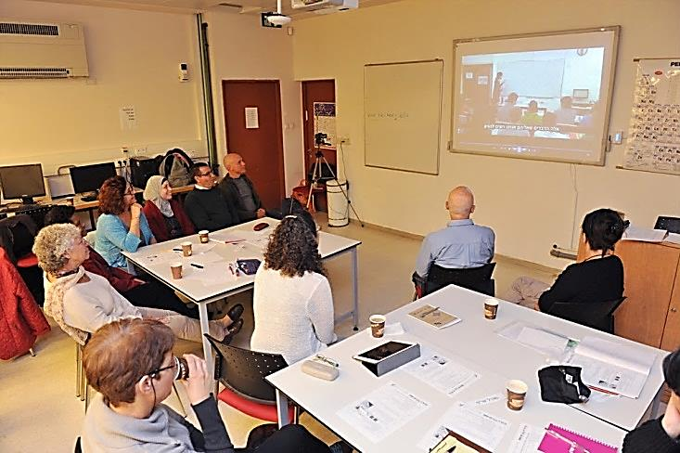
מה זה עדש"ה? (עמיתים דנים בשיעורי המתמטיקה)
תכנית לפיתוח מקצועי של מורים למתמטיקה דרך צפייה בשיעורי מתמטיקה מוסרטים. התכנית קיימת מאז 2013.

Slide 4
מפת השתלמויות עדש"ה 2013-2020

Slide 5
מה זה חקר שיעור?
פיתוח מקצועי של מורים למתמטיקה דרך תהליך שיתופי:
• תכנון שיעורים בצוותא (בקבוצות על פי נושא הוראה משותף), כולל תכנון המשימות וסדר הצגתן בשיעור; תשובות צפויות של התלמידים ואיך להגיב להן; דיון בקשיים אפשריים של תלמידים; הידע המתמטי המוקדם הנדרש למורה ולתלמידים; ועוד.
• אחד המורים מלמד את השיעור כאשר יש תיעוד של השיעור בווידאו.
• ניתוח עמיתים של השיעור המצולם, הסקת מסקנות לגבי שיפור מערך השיעור, ניסוי מחדש בכיתה אחרת אם מתאפשר, במטרה להגיע למערך מוצלח ככל הניתן.
חזרה על מעגל הפעילות עם מערך חדש.

Slide 6
מה קורה בבית הספר?
שיח עמיתים על בסיס קבוע, שמגבש את הצוות בעבודה משותפת סביב תכנון שיעורים.
הגדלת ארגז הכלים להוראה: רעיונות חדשים, משימות מגוונות, תשומת לב לקשיים ולחוזקות של תלמידים, ועוד.
שיתוף בדילמות ובאתגרים בהוראה.
היכרות עם הווידאו ככלי עוצמתי להוראה ולרפלקציה.

Slide 7
קהילות תפני"ת – מסלול עד כה
תש"פ: הכשרת מחזור א' של המנחים בקהילת מובילים, בהנחיית ד"ר רוני קרסנטי ופרופ' אברהם הרכבי, במכון ויצמן.
תשפ"א: נפתחו 8 קהילות תפני"ת ברחבי הארץ. המורים מקבלים גמול של 60 שעות לשנה. המנחים מקבלים חצי יום הדרכה ממשרד החינוך.
תשפ"ב: 8 הקהילות המשיכו לשנה השנייה. אנו כרגע מגייסים 6 בתי ספר חדשים. בהמשך השנה ייפתח מחזור ב' של הכשרת מובילים, בהנחיית נועם ארמצ'וק וגל פרידמן, ובייעוץ של ד"ר רוני קרסנטי ופרופ' אברהם הרכבי. 60 השעות יתחלקו בין תשפ"ב ותשפ"ג.
תשפ"ג: 8 הקהילות ימשיכו לשנה שלישית; 6 הקהילות החדשות ייפתחו לקראת חנוכה.

